Slide 1
Initiation au trading automatique et semi-automatique avec Metatrader 4
Point de marché trimestriel FXCM
Nicolas ALEKSY
www.satelysfx.com

Slide 2
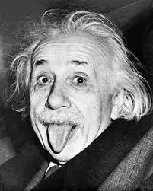
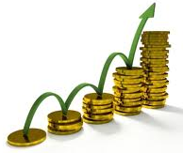
Introduction
Les idées reçues au sujet du trading automatique :
Réservé aux intervenants institutionnels et aux génies
Ex : Goldman Sachs, JP Morgan, Einstein
Confier son argent à une boite noire
Ex : acheter un système sur internet et l’appliquer sur son compte réel.
Décupler son capital sans rien faire
Ex : considérer que son système sera éternellement gagnant.
Doublez votre capital en 1 semaine
49,90 €
FAUX !

Slide 3
Synopsis
Trading automatique :
Définition
Avantages et inconvénients
Trading semi-automatique :
Définition
Avantages et inconvénients
Metatrader 4 :
Présentation de la plateforme
Trading manuel
Programmation
Conclusions

Slide 4
Trading automatique
Définition:
Qu’est ce que le trading automatique ?
A qui s’adresse-t-il ?
Comment passer au trading automatique ?
Avantages et inconvénients :
Quels sont ses atouts ?
Quelles sont ses limites ?

Slide 5
Trading automatique
Qu’est-ce que c’est ?
Faire usage de robots-traders autonomes qui placent des ordres en bourse
Des programmes informatiques qui analysent le marché en continu et passent des ordres si les conditions requises sont satisfaites.
Trader sans intervention humaine.
Sur le Forex en 2010 : 45% des transactions électroniques (étude de la BRI)
Quelqu’un doit bien écrire le programme. Et si ce quelqu’un c’était vous…

Slide 6
Trading automatique
A qui s’adresse-t-il ?
Né dans les années 80, il était réservé aux banques.
Les avancées technologiques l’ont rendu accessible à tous.
Un courtier tel que FXCM et une plateforme telle que Metatrader4, pas besoin de plus.
Les prérequis :
Être capable d’organiser des règles de trading
Apprendre un langage de programmation OU faire programmer son système par un professionnel.
Technologiquement, accessible à tous !
Intellectuellement, accessible à tous !

Slide 7
Trading automatique
Les étapes pour passer au trading automatique
PHASE I :
Établir des règles et les organiser
quand acheter
quelle taille
quand vendre…
Les traduire en code dans le langage du logiciel :
vous-même
par un professionnel (Satelys)
Backtester le système = simuler son comportement sur les cours du passé
TICK
non
Conditions remplies ?
oui
Acheter
DO YOU SPEAK MQL4 ?

Slide 8
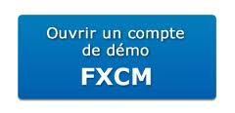
Trading automatique
Les étapes pour passer au trading automatique
PHASE II :
Connecter sa plateforme à son courtier
Tester sur un compte démo pendant une durée suffisante

Slide 9
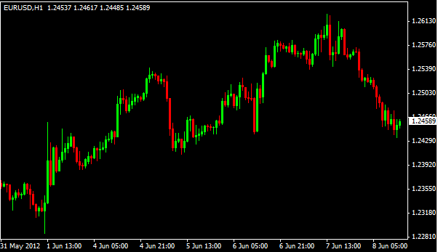
Trading automatique
Les étapes pour passer au trading automatique
PHASE III :
Passer en réel avec une connexion internet stable et permanente et des ressources électriques infaillibles (solution VPS)
Surveiller que les performances en réel collent avec les backtests
Apporter d’éventuelles améliorations pour tenir compte des changements de comportement du marché
TICK
non
Conditions remplies ?
oui
Acheter

Slide 10
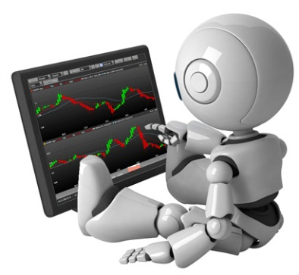
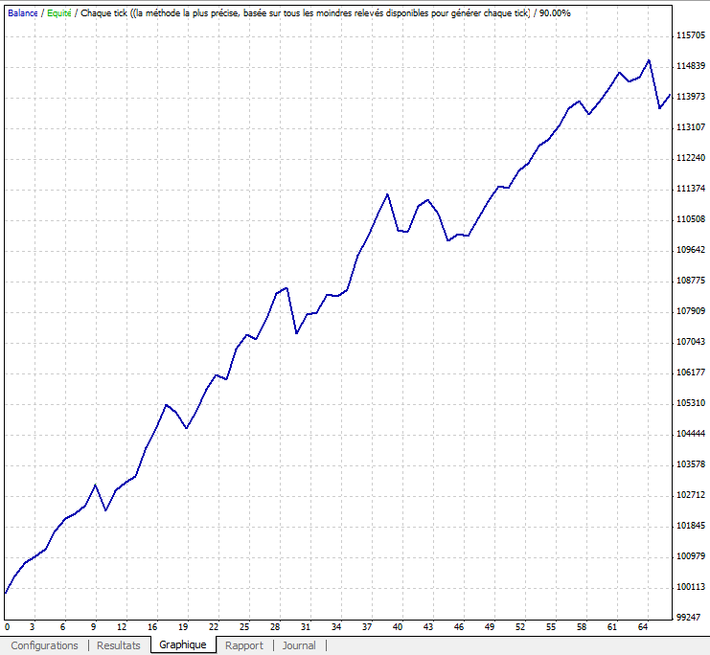
Trading automatique
Les avantages :
Pas besoin d’être devant l’écran en permanence
Un PC n’a pas d’émotion
Les backtests quantifient rapidement l’efficacité d’une stratégie
La puissance de calcul des ordinateurs permet d’analyser simultanément un grand nombre de valeurs sur plusieurs marchés.

Slide 11
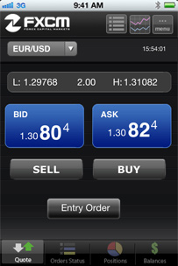
Trading automatique
Les inconvénients :
Pas d’intelligence propre donc pas de capacité d’adaptation
Nécessite une compétence en programmation
Aucun système n’est éternel donc implique un suivi et une recherche permanente
Tout n’est pas programmable.
EURCHF

Slide 12
Trading automatique
Conclusions:
Programmer une machine qui trade selon ses règles.
Pas d’émotion
Pas besoin de repos
Accessible à tous
Un ordinateur et une connexion internet
Trading manuel + programmation
Cela suppose quand même de faire confiance à la machine que l’on a programmée
L’alternative pourrait être le trading semi-automatique

Slide 13
Trading semi-automatique
Définition:
Qu’est ce que le trading semi-automatique ?
A qui s’adresse-t-il ?
Avantages et inconvénients :
Quels sont ses atouts ?
Quelles sont ses limites ?

Slide 14
Trading semi-automatique
Qu’est-ce que c’est ?
Tout ce qu’apporte la programmation excepté le passage des ordres :
Des outils d’analyse graphique des marchés
Des indicateurs personnalisés
Des systèmes d’alerte (visuelle, sonore, mail)
L’automatisation de certaines tâches rébarbatives du trading
C’est le trader qui clique
A qui s’adresse-t-il ?
Tout trader souhaitant conserver la décision finale
Tout trader souhaitant déléguer certaines tâches
Les atouts de l’automatisation sans les inconvénients !

Slide 15
Trading semi-automatique
Les avantages :
Remplace une partie du travail du trader
Repérer des configurations graphiques
Calculer un indicateur personnalisé
Mesurer et tracer des données d’analyse technique (support, résistance, ratio de Fibonacci, …)
Adapter le money management
Facilite les opérations de trading :
Placer ou modifier SL et/ou TP
Vider le carnet
Émettre plusieurs ordres en même temps
Alerte le trader :
Alerte mail
Alerte sonore
Alerte visuelle

Slide 16
Trading semi-automatique
Les inconvénients :
Nécessite une compétence en programmation
TICK
non
DO YOU SPEAK MQL4 ?
Conditions remplies ?
oui
Acheter
Apprendre un langage de programmation OU faire programmer par un professionnel.

Slide 17
Trading semi-automatique
Conclusions :
Allège le travail du trader :
Libère du temps et de l’énergie
Augmente le nombre d’opportunité
Évite certaines étourderies
S’adresse à tout le monde :
Permet de conserver la décision finale
Contourne les inconvénients du tout automatique
Apporte un certain confort
Nécessite une compétence en programmation

Slide 18
Metatrader 4
Trading manuel :
Présentation de la plateforme
Et de ses fonctionnalités
Programmation :
Que peut-on faire avec ce logiciel ?
Backtest :
Qu’est ce que c’est ?
Comment fait-on ?

Slide 19
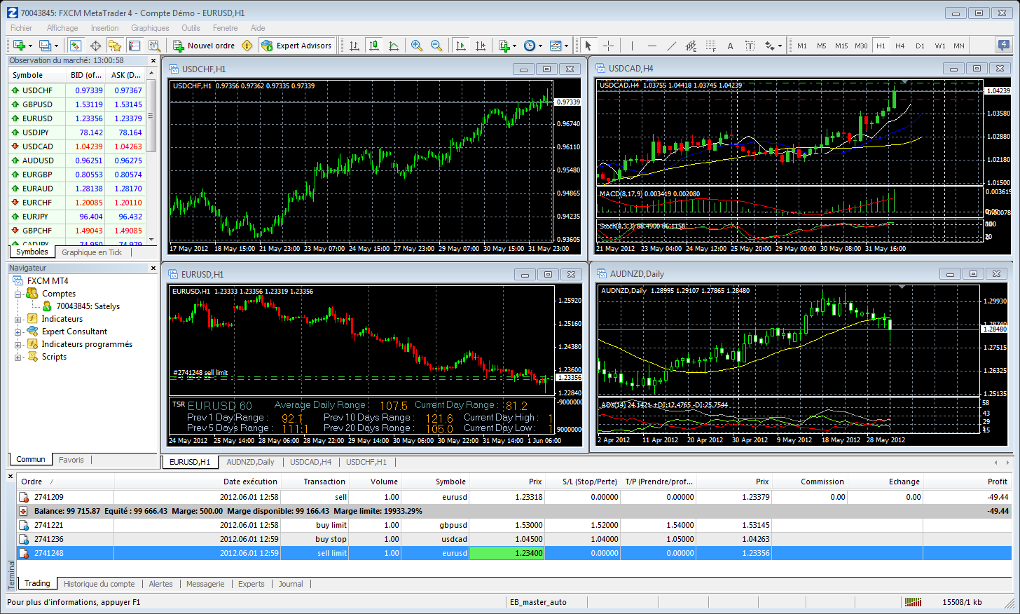
Metatrader 4
Qu’est-ce que c’est ?
Plateforme de trading développée par MetaQuotes Software (www.metaquotes.net)
En abrégé : MT4
Disponible chez la grande majorité des courtiers Forex
MT4 permet de trader manuellement !

Slide 20
Metatrader 4
Principales fonctionnalités pour trader manuellement avec MT4 :
Les graphiques de cours

Slide 21
Metatrader 4
Principales fonctionnalités pour trader manuellement avec MT4 :
Pour modifier le graphique (zoom, indicateurs…)
Pour passer des ordres
Pour tracer sur le graphe
Pour changer l’unité de temps

Slide 22
Metatrader 4
Principales fonctionnalités pour trader manuellement avec MT4 :
Liste des paires disponibles ainsi que leurs prix BID et ASK en temps réel

Slide 23
Metatrader 4
Principales fonctionnalités pour trader manuellement avec MT4 :
Le carnet d’ordre du compte

Slide 24
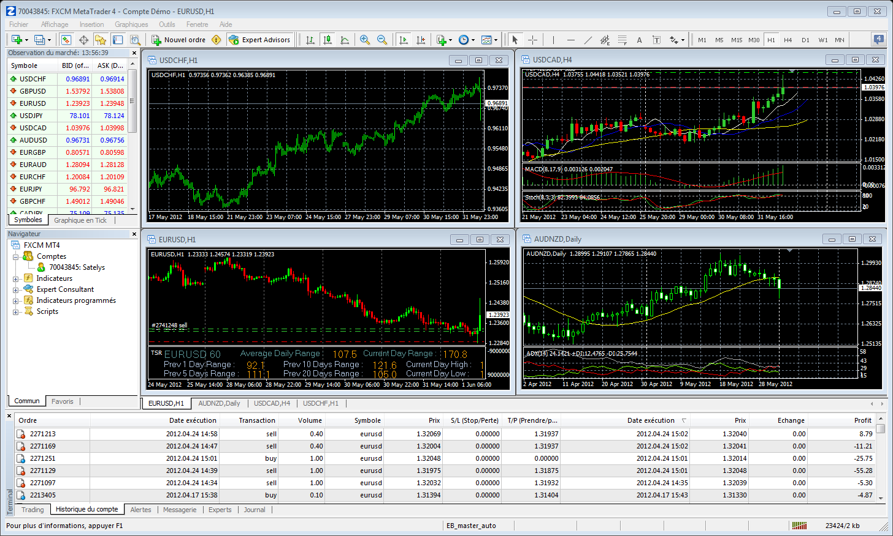
Metatrader 4
Principales fonctionnalités pour trader manuellement avec MT4 :
Historique détaillé des ordres

Slide 25
Metatrader 4
Et par rapport à FX Trading Station 2 ?
Avec la nouvelle plateforme MT4 de FXCM :
Plus aucun intermédiaire
Pas de synchronisation
Clôture partielle autorisée
Micro lot
Pré-exécution SL/TP
Tous les avantages du NDD
=
Qu’apporte alors MT4 ?

Slide 26
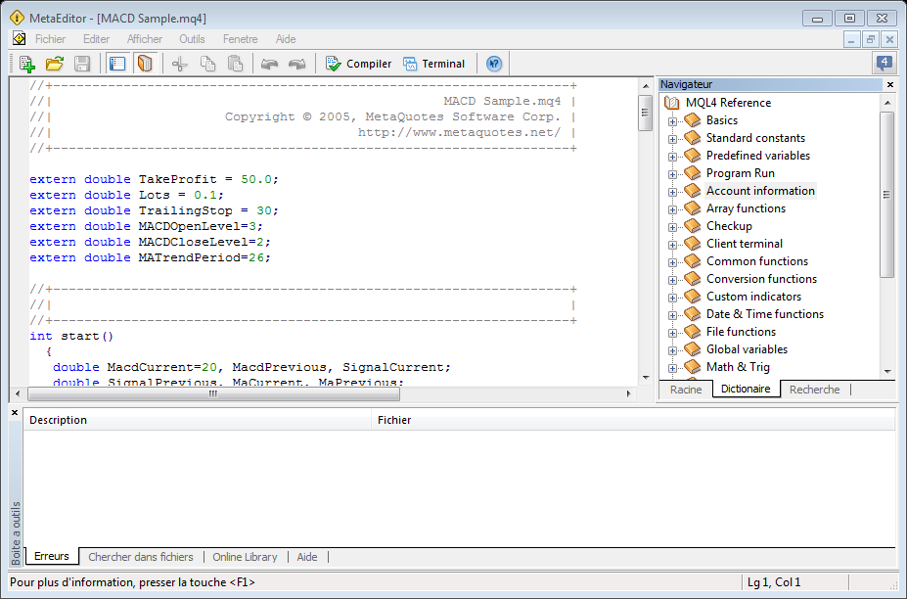
Metatrader 4
Qu’est-ce que c’est d’autre ?
Logiciel de programmation dédié au trading
Langage propriétaire : MQL4 proche du C donc procédural (simple à appréhender)
Pourvu d’exemples et d’une rubrique aide pratique et complète
MT4 permet de programmer, backtester et appliquer en réel des stratégies de trading !

Slide 27
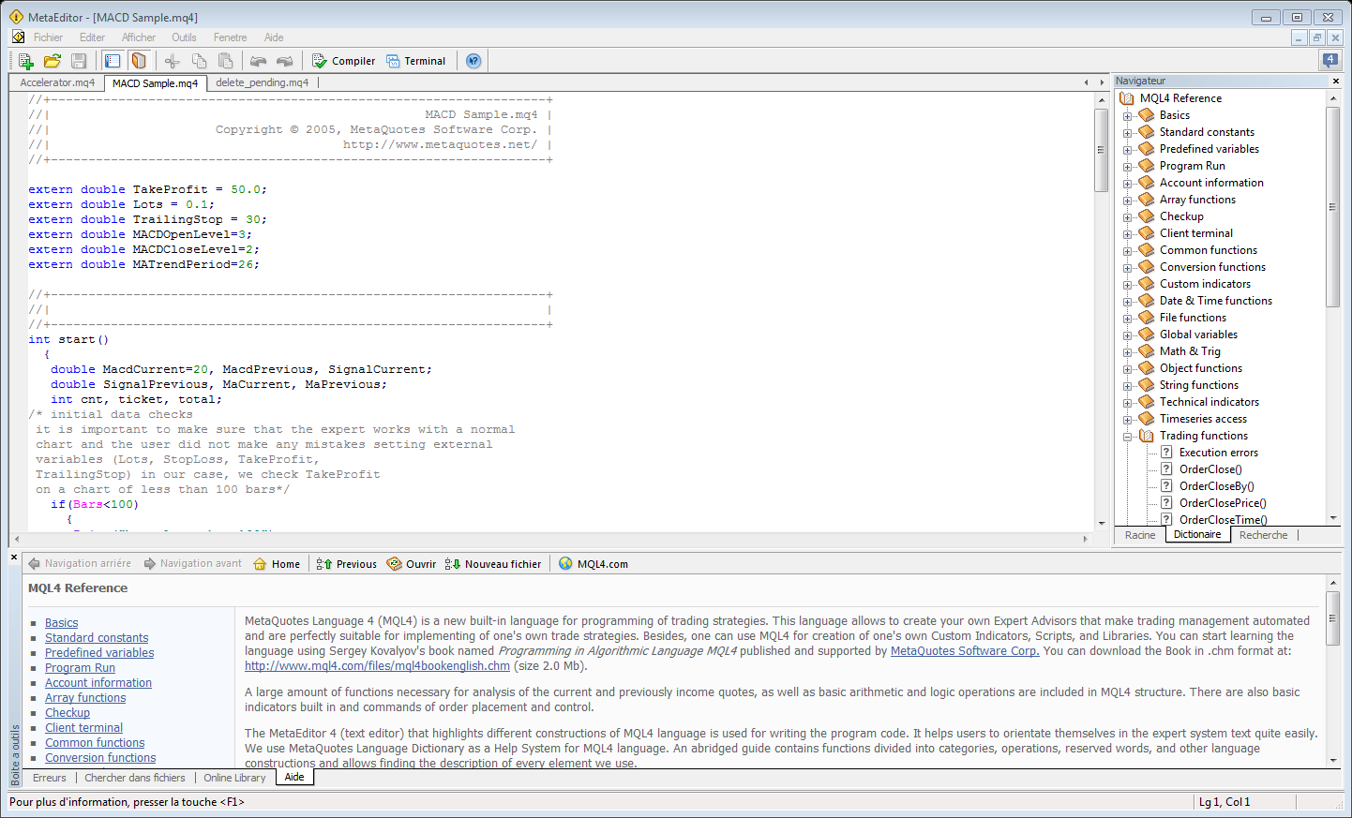
Metatrader 4
Interface de programmation :
Le code du programme
L’aide MQL4
Description des fonctions MQL4

Slide 28
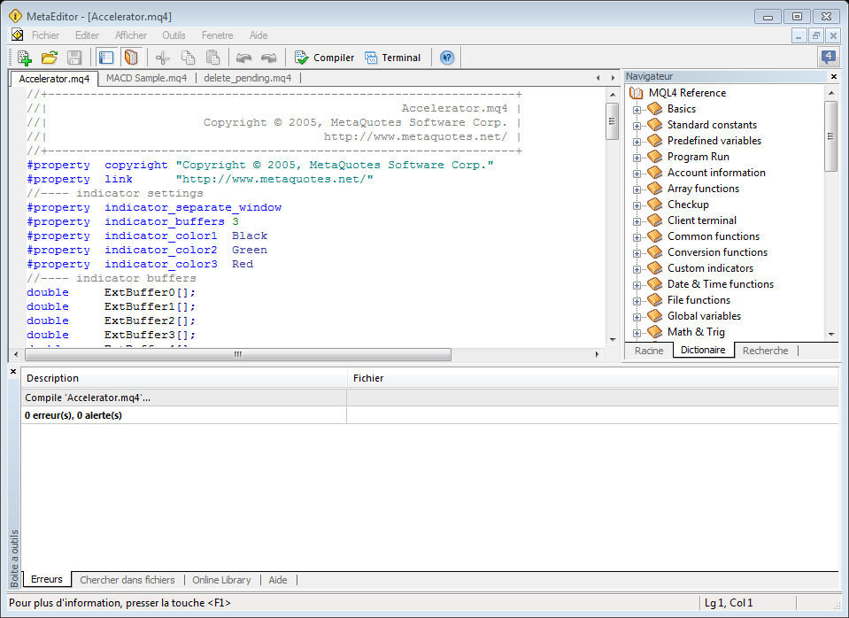
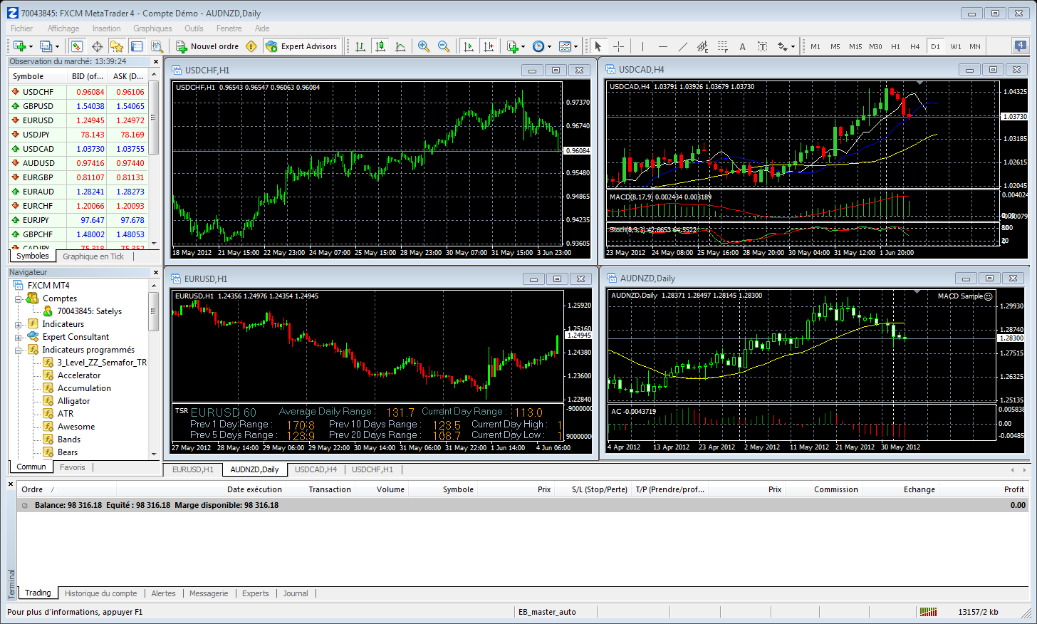
Metatrader 4
Que peut-on programmer ?
Indicateur personnalisé :
Trace des objets sur ou sous un graphique de cours
Analyse le marché à chaque tick
Cliquer, glisser pour l’appliquer à une paire
Après compilation, on retrouve l’indicateur ici
Cet indicateur est sur un graphique séparé

Slide 29
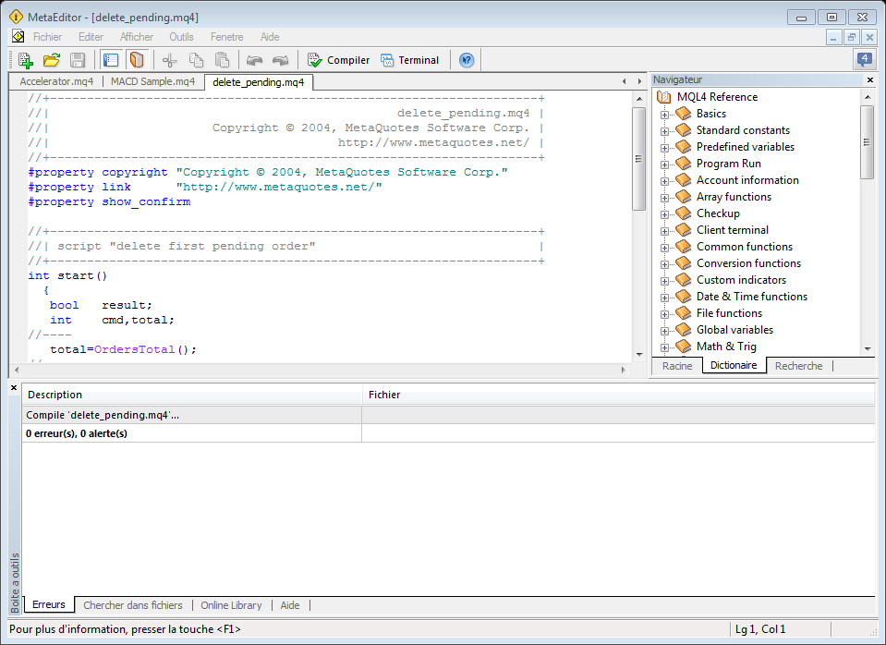
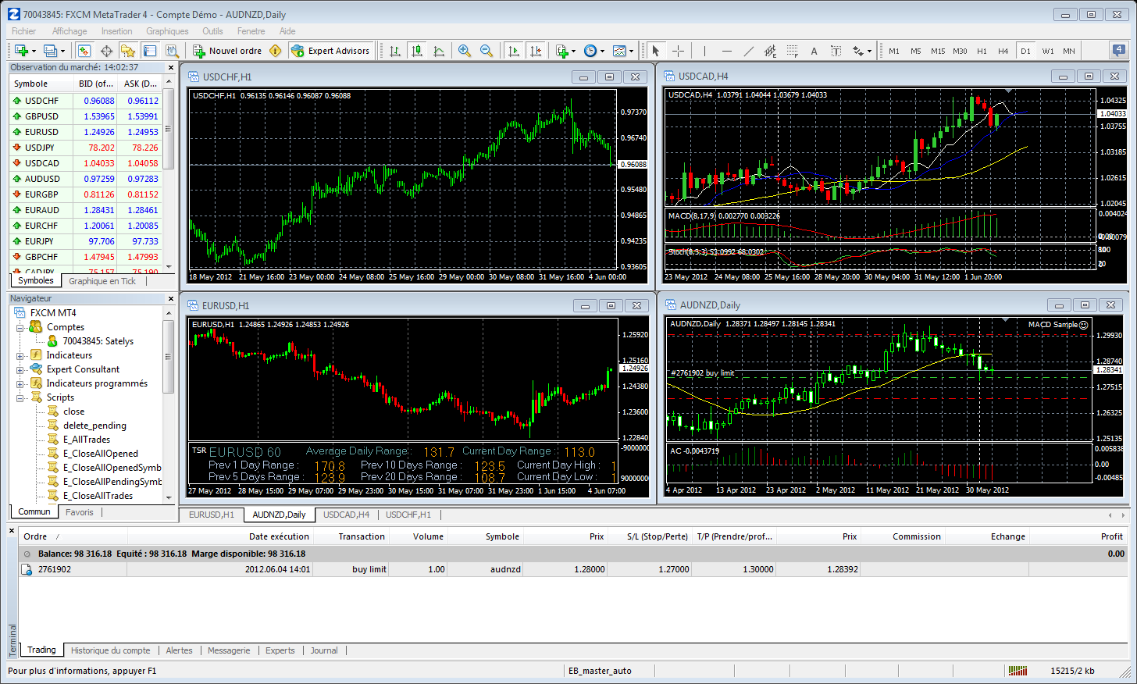
Metatrader 4
Que peut-on programmer ?
Script :
Exécute une tâche une seule et unique fois
Facilite le travail du trader
Cliquer, glisser pour l’appliquer
Après compilation, on retrouve le script ici
Ce script sert à supprimer tous les ordres différés en un clic

Slide 30
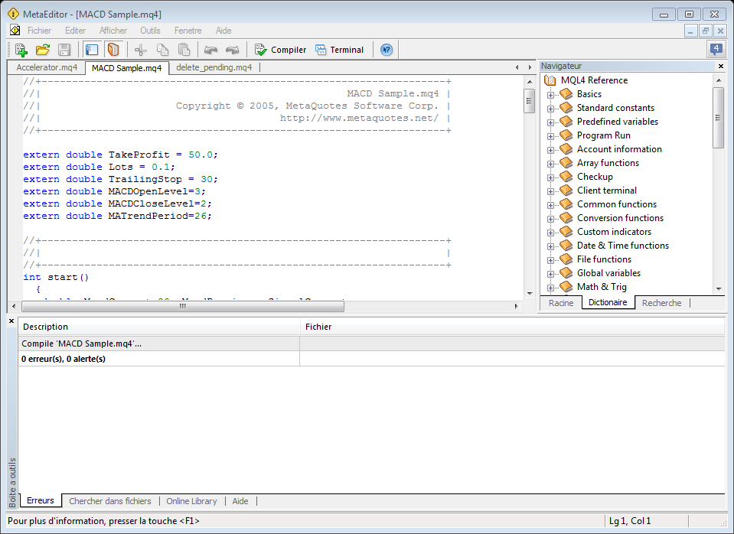
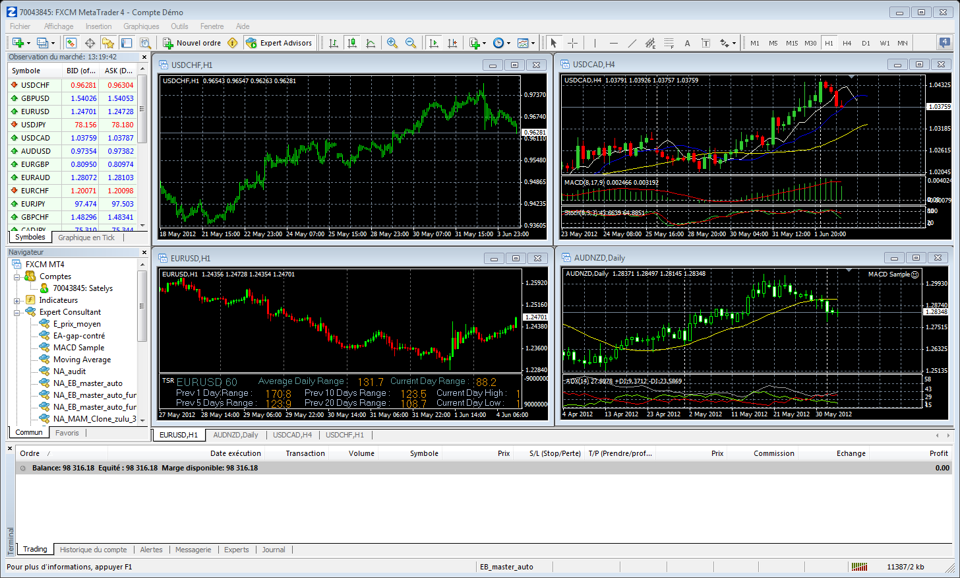
Metatrader 4
Que peut-on programmer ?
Expert Advisor (EA) :
Passe des ordres sans intervention humaine
Analyse le marché à chaque tick
Cliquer, glisser pour l’appliquer à une paire
Après compilation, on retrouve l’EA ici
Indique la présence d’un EA

Slide 31
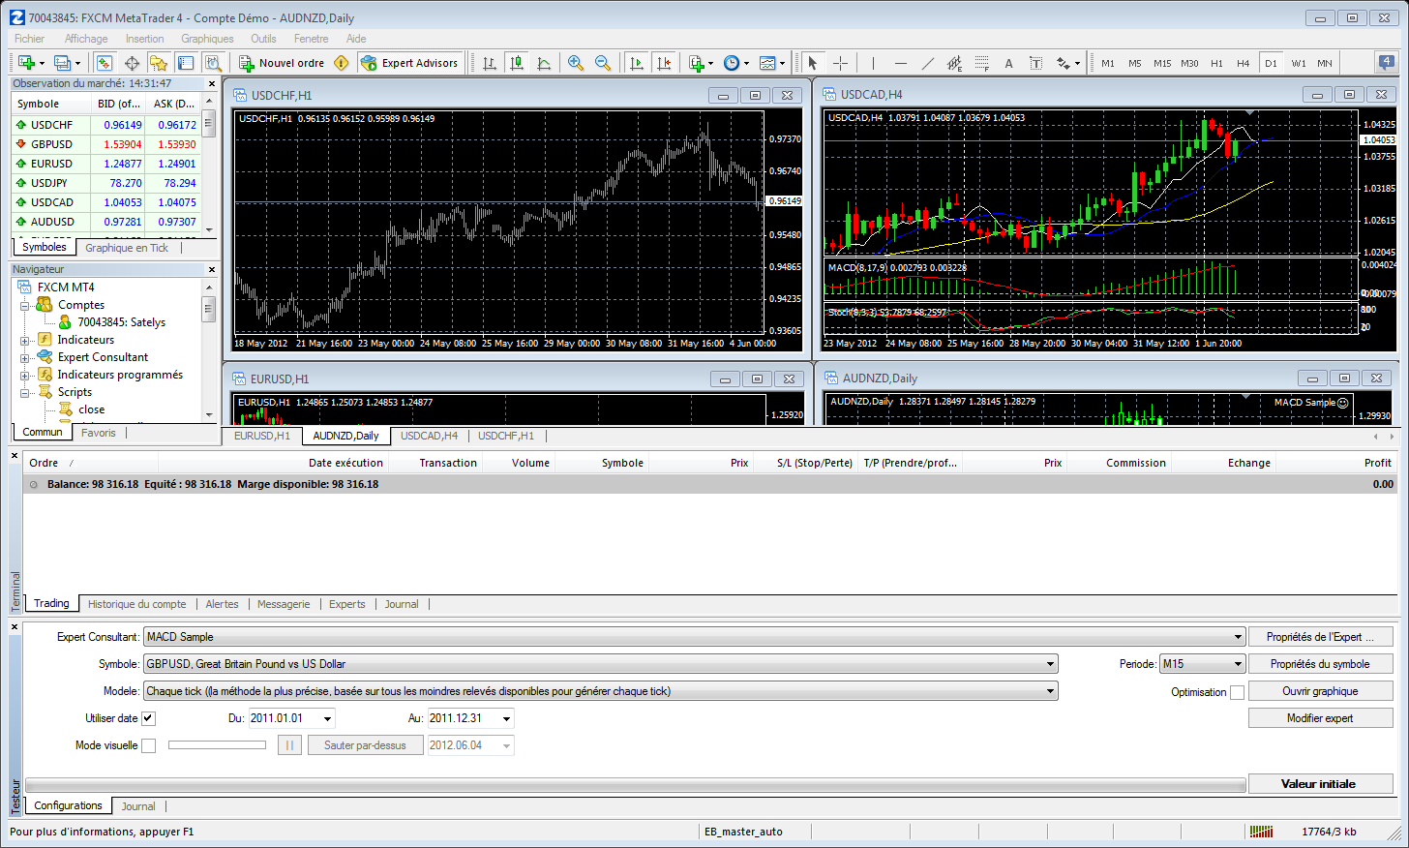
Metatrader 4
Qu’est-ce que c’est d’autre ?
Logiciel de backtest
Backtest = simulation du comportement d’un système sur les données du passé.
MT4 permet de tester des stratégies sur l’historique des cours !

Slide 32
Metatrader 4
Déroulement d’un backtest :
Choix de la stratégie (EA)
Choix de la paire
Choix de la période l’histoire
Choix de l’unité de temps
3… 2… 1… Ignition !

Slide 33
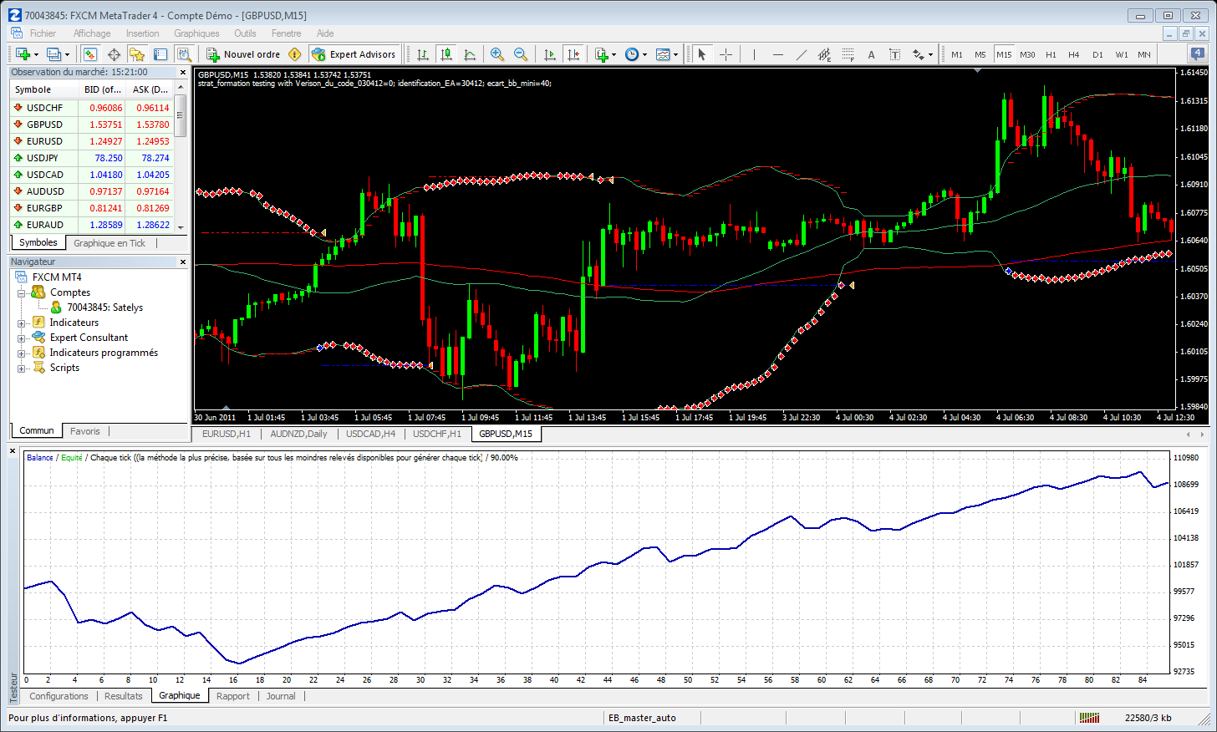
Metatrader 4
Déroulement d’un backtest :
Affichage des ordres du backtest
Balance VS trades fermés

Slide 34
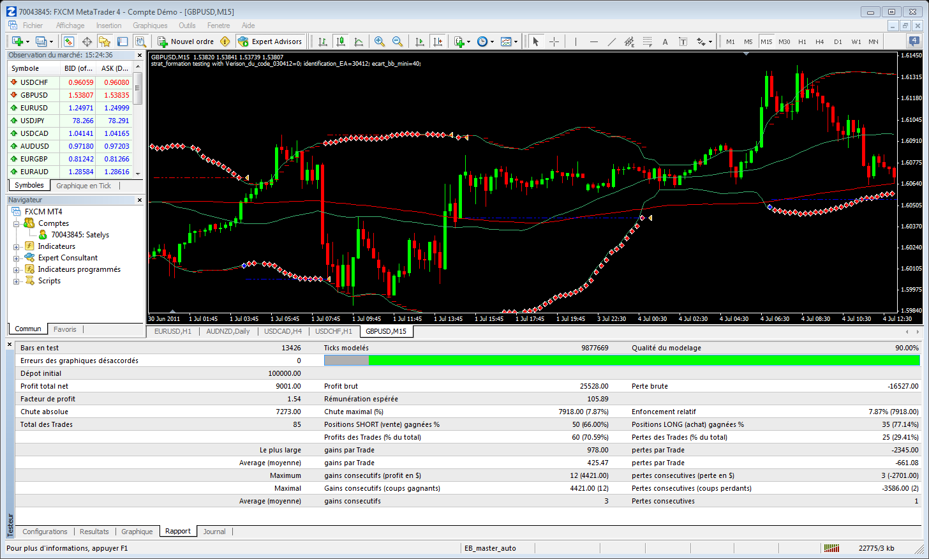
Metatrader 4
Déroulement d’un backtest :
Affichage des ordres du backtest
Rapport du backtest

Slide 35
Metatrader 4
Conclusions, MT4 :
est une plateforme trading manuel
complète et simple
équivalente à FXTS 2
dispose d’une interface de programmation
stratégie (EA)
indicateur
script
est pourvu d’un testeur de stratégie
MT4 permet donc le trading manuel, automatique et semi-automatique

Slide 36
Metatrader 4
Où trouver de l’aide :
Trading manuel :
Guide d’utilisateur
Programmer soit même :
Formation Satelys
Livre de Henri Baltzer (offert lors de notre formation)
Tutoriel Trader-Forex
Forum DailyFx
Faire programmer par un professionnel :
Assistance Satelys

Slide 37
Conclusions générales

Slide 38
Conclusions générales
Globalement le trading automatique c’est :
Des outils facilitant la vie du trader
Ce n’est pas uniquement des ordres envoyés automatiquement par un ordinateur
Conçu par un humain et pour un humain.
Quelqu’un doit dicter les règles à l’ordinateur
Tirer profit de la puissance de calcul des ordinateurs
MT4 est un moyen simple et efficace d’accéder à l’automatisation, disponible chez FXCM :
Démo
Réel
manuel
semi-auto
TICK
non
Conditions remplies ?
oui
Acheter

Slide 39
Merci de votre attention

